Slide 1
Testowalność aplikacji mobilnych na platformę Android
Rafał Sowiak, Studia zaoczne II stopnia, Informatyka Wydział WEEiA
Opiekun pracy: prof. dr hab. inż. Andrzej Napieralski
Opiekun pomocniczy: mgr inż. Michał Włodarczyk

Slide 2
Rafał Sowiak – „Testowalność aplikacji mobilnych na platformę Android”
Android jako system operacyjny
- Android – system operacyjny z jądrem Linux dla urządzeń mobilnych takich jak telefony komórkowe, smartfony, tablety (tablety PC) i netbooki.

Slide 3
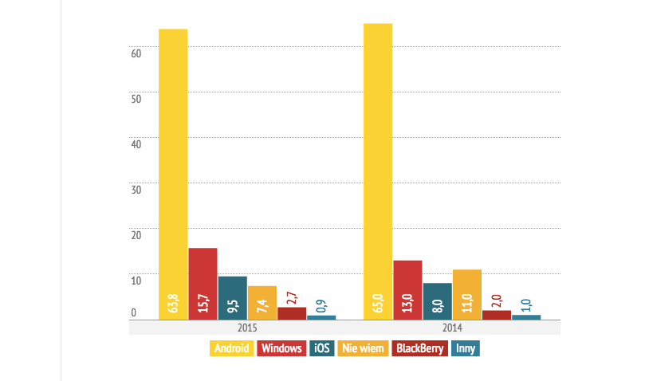
Rafał Sowiak – „Testowalność aplikacji mobilnych na platformę Android”
Android – udział w rynku urządzeń mobilnych w Polsce (źródło: portal AntyWeb, 05/2015)
Notes:
Źródło: http://antyweb.pl/mamy-dane-o-polskim-rynku-mobilnym-2015/

Slide 4
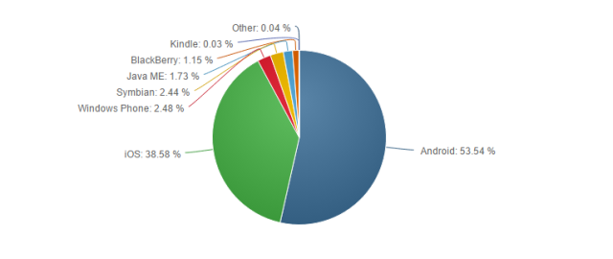
Rafał Sowiak – „Testowalność aplikacji mobilnych na platformę Android”
Android – udział w rynku urządzeń mobilnych na świecie (źródło: portal android.com.pl, 09/2015)
Notes:
http://android.com.pl/news/48169-ktory-mobilny-system-operacyjny-ma-najwiekszy-udzial-w-rynku/

Slide 5

Rafał Sowiak – „Testowalność aplikacji mobilnych na platformę Android”
Android jako system operacyjny
Android zrzesza przy sobie dużą społeczność deweloperów piszących aplikacje, które poszerzają funkcjonalność urządzeń.
W sierpniu 2014 było dla tego systemu dostępnych ponad 1,3 miliona aplikacji w Google Play (wcześniej Android Market)
Notes:
Źródło: Wikipedia

Slide 6

Rafał Sowiak – „Testowalność aplikacji mobilnych na platformę Android”
W jakim języku piszemy aplikacje na Androida?
C++ (Android NDK)
PHP, Action Script, HTML, C#, Delphi, Brainfuck, Lua, Perl (...)?
Java
Notes:
Android NDK:
The NDK is a toolset that allows you to implement parts of your app using native-code languages such as C and C++. Typically, good use cases for the NDK are CPU-intensive applications such as game engines, signal processing, and physics simulation.
Before downloading the NDK, you should understand that the NDK will not benefit most apps. As a developer, you need to balance its benefits against its drawbacks. Notably, using native code on Android generally does not result in a noticable performance improvement, but it always increases your app complexity. In general, you should only use the NDK if it is essential to your app—never because you simply prefer to program in C/C++. When examining whether or not you should develop in native code, think about your requirements and see if the Android framework APIs provide the functionality that you need.

Slide 7

Rafał Sowiak – „Testowalność aplikacji mobilnych na platformę Android”
Testowalność – co to w ogóle jest?
Właściwość oprogramowania umożliwiająca testowanie go po zmianach [ISO9126]
Termin ten związany jest ściśle z pielęgnowalnością
Pielęgnowalność – łatwość, z którą oprogramowanie może być modyfikowane w celu naprawy defektów, dostosowania do nowych wymagań, modyfikowane w celu ułatwienia przyszłego utrzymania lub dostosowania do zmian zachodzących w jego środowisku
Źródło: ISTQB
Notes:
ISTQB: International Software Testing Qualifications Board

Slide 8

Rafał Sowiak – „Testowalność aplikacji mobilnych na platformę Android”
Po co w ogóle testować?
Człowiek może popełnić błąd (pomyłkę), która spowoduje powstanie defektu (usterki, pluskwy) w kodzie programu lub dokumencie. Jeżeli kod zawierający defekt zostaje wykonany, system nie zrobi tego co powinien powodując awarię.
Defekty powstają, ponieważ ludzie są omylni.
Awarie mogą być spowodowane też przez warunki środowiskowe: promieniowanie, pole magnetyczne i elektryczne czy zanieczyszczenia

Slide 9
Rafał Sowiak – „Testowalność aplikacji mobilnych na platformę Android”
Po co w ogóle testować?
Za pomocą testów można zmierzyć jakość oprogramowania wyrażoną przez ilość znalezionych usterek.
Testowanie może budować zaufanie do jakości oprogramowania jeżeli osoby testujące znajdują mało usterek bądź nie znajdują ich wcale.
Testowanie samo w sobie nie poprawia jakości oprogramowania!

Slide 10
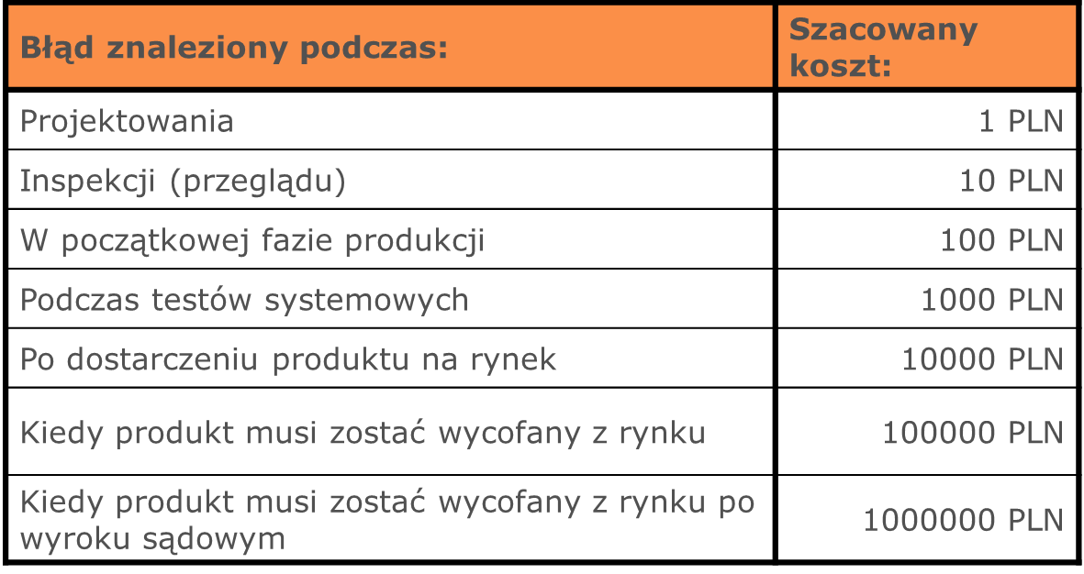
Rafał Sowiak – „Testowalność aplikacji mobilnych na platformę Android”
Po co w ogóle testować?

Slide 11

Rafał Sowiak – „Testowalność aplikacji mobilnych na platformę Android”
Jak to jest z tą testowalnością aplikacji dla Android?

Slide 12
Rafał Sowiak – „Testowalność aplikacji mobilnych na platformę Android”
Jak to jest z tą testowalnością aplikacji dla Android?
Czy aktualna struktura aplikacji jest testowalna?
Czy da się tak poprawić strukturę, aby aplikacje były bardziej testowalne niż obecnie?
Na te pytania postaram się odpowiedzieć w mojej pracy.
Notes:
Android Architecture
The objective is the separation of concerns by keeping the business rules not knowing anything at all about the outside world, thus, they can can be tested without any dependency to any external element. To achieve this, my proposal is about breaking up the project into 3 different layers, in which each one has its own purpose and works separately from the others. It is worth mentioning that each layer uses its own data model so this independence can be reached (you will see in code that a data mapper is needed in order to accomplish data transformation, a price to be paid if you do not want to cross the use of your models over the entire application). Here is an schema so you can see how it looks like:
Czy nowoczesne podejście do programowania w Android, tzw. “the clean architecture”, będzie miało wpływ na poprawienie testowalności i pielęgnowalności aplikacji

Slide 13
Rafał Sowiak – „Testowalność aplikacji mobilnych na platformę Android”
Podejście standardowe przy tworzeniu aplikacji dla Android
Application
Networking
Persistance
Android SDK | Models/Domain
Notes:
Android Architecture
The objective is the separation of concerns by keeping the business rules not knowing anything at all about the outside world, thus, they can can be tested without any dependency to any external element. To achieve this, my proposal is about breaking up the project into 3 different layers, in which each one has its own purpose and works separately from the others. It is worth mentioning that each layer uses its own data model so this independence can be reached (you will see in code that a data mapper is needed in order to accomplish data transformation, a price to be paid if you do not want to cross the use of your models over the entire application). Here is an schema so you can see how it looks like:
Czy nowoczesne podejście do programowania w Android, tzw. “the clean architecture”, będzie miało wpływ na poprawienie testowalności i pielęgnowalności aplikacji

Slide 14
Rafał Sowiak – „Testowalność aplikacji mobilnych na platformę Android”
Nie jest zachowana zasada pojedynczej odpowiedzialności,
Warstwa odpowiedzialna za logikę domenową jest pomieszana z warstwą UI,
Logika UI jest pomieszana z asynchronicznym pobieraniem danych,
Funkcje callback są wszędzie,
Elementy UI: Activity i Fragmenty po 1000+ linii kodu,
Na każdej warstwie odwołujemy się do środowiska Android (import android.*)
Brak testów
Notes:
Android Architecture
The objective is the separation of concerns by keeping the business rules not knowing anything at all about the outside world, thus, they can can be tested without any dependency to any external element. To achieve this, my proposal is about breaking up the project into 3 different layers, in which each one has its own purpose and works separately from the others. It is worth mentioning that each layer uses its own data model so this independence can be reached (you will see in code that a data mapper is needed in order to accomplish data transformation, a price to be paid if you do not want to cross the use of your models over the entire application). Here is an schema so you can see how it looks like:
Czy nowoczesne podejście do programowania w Android, tzw. “the clean architecture”, będzie miało wpływ na poprawienie testowalności i pielęgnowalności aplikacji

Slide 15
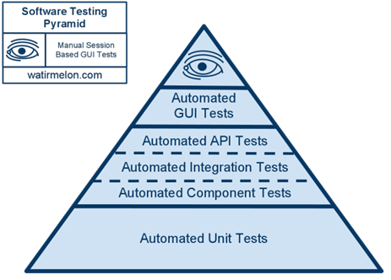
Rafał Sowiak – „Testowalność aplikacji mobilnych na platformę Android”
Idealna piramida testowania
(Źródło: Mike Cohn „Succeeding with Agile”)
Notes:
Android Architecture
The objective is the separation of concerns by keeping the business rules not knowing anything at all about the outside world, thus, they can can be tested without any dependency to any external element. To achieve this, my proposal is about breaking up the project into 3 different layers, in which each one has its own purpose and works separately from the others. It is worth mentioning that each layer uses its own data model so this independence can be reached (you will see in code that a data mapper is needed in order to accomplish data transformation, a price to be paid if you do not want to cross the use of your models over the entire application). Here is an schema so you can see how it looks like:
Czy nowoczesne podejście do programowania w Android, tzw. “the clean architecture”, będzie miało wpływ na poprawienie testowalności i pielęgnowalności aplikacji

Slide 16
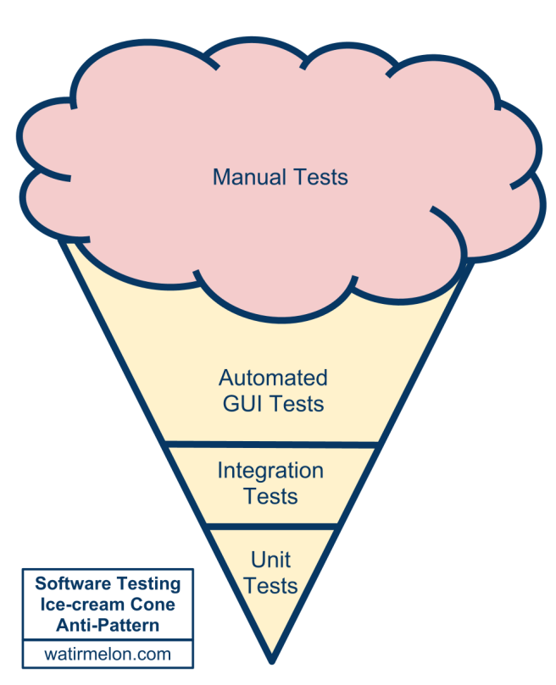
Rafał Sowiak – „Testowalność aplikacji mobilnych na platformę Android”
Antypattern testowania – „Ice Cream”
(Źródło: watirmelon.com)
Notes:
Android Architecture
The objective is the separation of concerns by keeping the business rules not knowing anything at all about the outside world, thus, they can can be tested without any dependency to any external element. To achieve this, my proposal is about breaking up the project into 3 different layers, in which each one has its own purpose and works separately from the others. It is worth mentioning that each layer uses its own data model so this independence can be reached (you will see in code that a data mapper is needed in order to accomplish data transformation, a price to be paid if you do not want to cross the use of your models over the entire application). Here is an schema so you can see how it looks like:
Czy nowoczesne podejście do programowania w Android, tzw. “the clean architecture”, będzie miało wpływ na poprawienie testowalności i pielęgnowalności aplikacji

Slide 17
Rafał Sowiak – „Testowalność aplikacji mobilnych na platformę Android”
Propozycja rozwiązania
Application |  |  | Android Application
Networking |  |  | Application | Android SDK
Persistance |  |  | Networking
Android SDK | Models/Domain |  | Persistance
 |  |  | Models/Domain
Notes:
Android Architecture
The objective is the separation of concerns by keeping the business rules not knowing anything at all about the outside world, thus, they can can be tested without any dependency to any external element. To achieve this, my proposal is about breaking up the project into 3 different layers, in which each one has its own purpose and works separately from the others. It is worth mentioning that each layer uses its own data model so this independence can be reached (you will see in code that a data mapper is needed in order to accomplish data transformation, a price to be paid if you do not want to cross the use of your models over the entire application). Here is an schema so you can see how it looks like:
Czy nowoczesne podejście do programowania w Android, tzw. “the clean architecture”, będzie miało wpływ na poprawienie testowalności i pielęgnowalności aplikacji

Slide 18
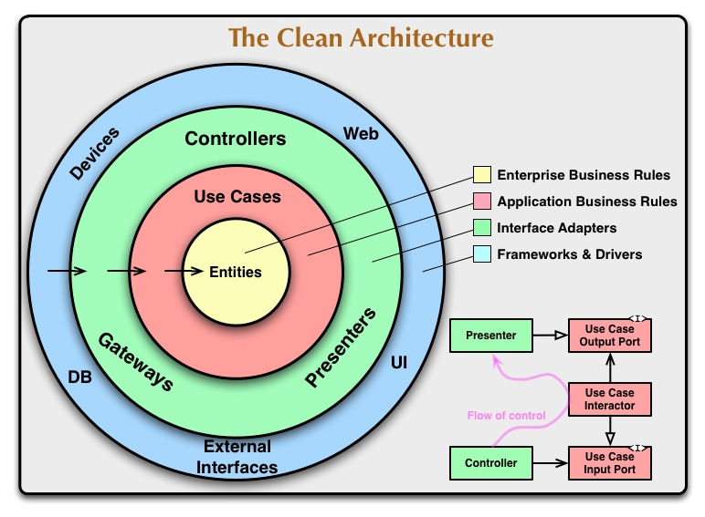
Rafał Sowiak – „Testowalność aplikacji mobilnych na platformę Android”
Clean architecture of Android według Uncle Ben. Źródło: http://blog.8thlight.com/uncle-bob
Notes:
Android Architecture
The objective is the separation of concerns by keeping the business rules not knowing anything at all about the outside world, thus, they can can be tested without any dependency to any external element. To achieve this, my proposal is about breaking up the project into 3 different layers, in which each one has its own purpose and works separately from the others. It is worth mentioning that each layer uses its own data model so this independence can be reached (you will see in code that a data mapper is needed in order to accomplish data transformation, a price to be paid if you do not want to cross the use of your models over the entire application). Here is an schema so you can see how it looks like:
Czy nowoczesne podejście do programowania w Android, tzw. “the clean architecture”, będzie miało wpływ na poprawienie testowalności i pielęgnowalności aplikacji

Slide 19
Rafał Sowiak – „Testowalność aplikacji mobilnych na platformę Android”
W ten sposób teoretycznie jesteśmy w stanie stworzyć architekturę, która:
Jest niezależna od frameworka (tutaj Android SDK) – i zachowujemy zasadę zależności,
Jest niezależna od UI, bazy danych lub innych urządzeń zewnętrznych,
Jest testowalna, w oderwaniu od warstwy zawierającej interfejsy wymienione powyżej, czyli od wszystkiego, co czyni testy na Androidzie trudnymi.
Notes:
Android Architecture
The objective is the separation of concerns by keeping the business rules not knowing anything at all about the outside world, thus, they can can be tested without any dependency to any external element. To achieve this, my proposal is about breaking up the project into 3 different layers, in which each one has its own purpose and works separately from the others. It is worth mentioning that each layer uses its own data model so this independence can be reached (you will see in code that a data mapper is needed in order to accomplish data transformation, a price to be paid if you do not want to cross the use of your models over the entire application). Here is an schema so you can see how it looks like:
Czy nowoczesne podejście do programowania w Android, tzw. “the clean architecture”, będzie miało wpływ na poprawienie testowalności i pielęgnowalności aplikacji

Slide 20
Rafał Sowiak – „Testowalność aplikacji mobilnych na platformę Android”
Dziękuję za uwagę

